Slide 1




CollaboratiVET Plan de estudios para profesores/formadores/educadores de EFP
Módulo 2: El enfoque Flipped Classroom
Unidad 2 - El papel en la EFP, ventajas y retos del Flipped Classroom
Financiado por la Unión Europea. Las opiniones y puntos de vista expresados solo comprometen a su(s) autor(es) y no reflejan necesariamente los de la Unión Europea o los de la Agencia Ejecutiva Europea de Educación y Cultura (EACEA). Ni la Unión Europea ni la EACEA pueden ser considerados responsables de ellos.

Slide 2



Objetivos de aprendizaje
  Al final de esta unidad, los participantes serán capaces de:
  Comprender el papel de la clase invertida en la educación y formación profesionales (EFP).
  Explore las ventajas del flipped learning para fomentar las competencias prácticas y la colaboración.
  Analizar los retos a los que se enfrenta la implantación de clases invertidas en la EFP.
  Debatir posibles soluciones a estos retos.

Slide 3
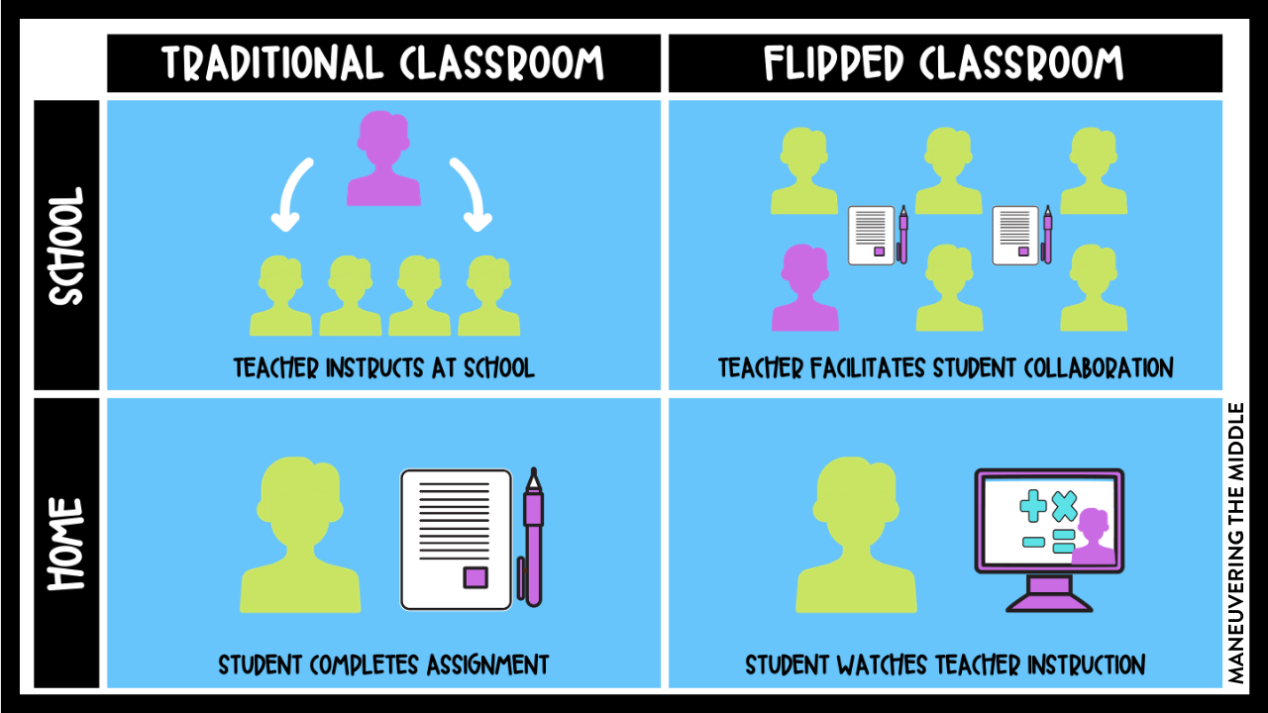
Introducción a la Flipped Classroom en EFP
La clase invertida redefine la organización de la enseñanza al trasladar la impartición de contenidos fuera de la clase.
Los estudiantes participan en el aprendizaje previo a la clase (vídeos, lecturas) y utilizan el tiempo en clase para actividades prácticas y aprendizaje colaborativo.
El modelo es especialmente valioso en la EFP, donde las competencias prácticas y la aplicación en el mundo real son esenciales.
Fuente: https://www.maneuveringthemiddle.com/the-flipped-classroom-and-hybrid-learning/
Financiado por la Unión Europea. Las opiniones y puntos de vista expresados solo comprometen a su(s) autor(es) y no reflejan necesariamente los de la Unión Europea o los de la Agencia Ejecutiva Europea de Educación y Cultura (EACEA). Ni la Unión Europea ni la EACEA pueden ser considerados responsables de ellos.

Slide 4
El papel del Flipped Learning en la formación profesional
Invertir la enseñanza tradicional
Potenciar el estudio independiente
Ampliar el desarrollo de habilidades prácticas
Fomentar el aprendizaje colaborativo
Alineación con los objetivos de la EFP
Maximizar la facilitación del instructor
Aprendizaje previo a la clase, aplicación en clase
Acceso a los conocimientos básicos en cualquier momento
Fase preparatoria de las actividades prácticas
Sesiones en clase para la interacción entre iguales
Cumplir las exigencias del sector en materia de competencia práctica
Orientar y apoyar la participación en clase
Financiado por la Unión Europea. Las opiniones y puntos de vista expresados solo comprometen a su(s) autor(es) y no reflejan necesariamente los de la Unión Europea o los de la Agencia Ejecutiva Europea de Educación y Cultura (EACEA). Ni la Unión Europea ni la EACEA pueden ser considerados responsables de ellos.

Slide 5
El papel del Flipped Learning en la formación profesional
Cree
Evalúe
Analice
Solicitar
Comprender
Recuerde
El enfoque del flipped learning es muy pertinente en la formación profesional debido a su capacidad para involucrar a los estudiantes en el pensamiento de orden superior y las aplicaciones prácticas.
Al trasladar las clases tradicionales fuera del aula, los alumnos de EFP pueden dedicar el tiempo de clase a actividades prácticas, resolución de problemas y desarrollo de habilidades.
Diversos estudios (Bhagat et al., 2016; Singh et al., 2017) muestran una mejora de las habilidades cognitivas y un mayor rendimiento en entornos de flipped classroom en comparación con los métodos tradicionales.
Bhagat, V., Haque, M., Bin Abu Bakar, Y. I., Husain, R., & Khairi, C. M. (2016). Emotional maturity of medical students impacting their adult learning skills in a newly established public medical school at the east coast of Malaysian Peninsula. Avances en educación y práctica médica, 575-584. Disponible aquí.
Singh, H., Jaswant, S., Singh, C. K. S., Mohtar, T. M. T., y Mostafa, N. A. (2017). Una revisión de la investigación sobre el enfoque flipped classroom para la enseñanza de habilidades comunicativas en inglés. Disponible aquí.
Financiado por la Unión Europea. Las opiniones y puntos de vista expresados solo comprometen a su(s) autor(es) y no reflejan necesariamente los de la Unión Europea o los de la Agencia Ejecutiva Europea de Educación y Cultura (EACEA). Ni la Unión Europea ni la EACEA pueden ser considerados responsables de ellos.

Slide 6
Avance de los programas de EFP por...
1
Optimizar las sesiones presenciales
2
Fomentar la aplicación práctica
3
Cultivar las competencias esenciales
4
Flexibilidad e inclusión
Financiado por la Unión Europea. Las opiniones y puntos de vista expresados solo comprometen a su(s) autor(es) y no reflejan necesariamente los de la Unión Europea o los de la Agencia Ejecutiva Europea de Educación y Cultura (EACEA). Ni la Unión Europea ni la EACEA pueden ser considerados responsables de ellos.

Slide 7
Impacto del Flipped Learning en EFP
Impacto cognitivo
Autorregulación y autoeficacia
Impacto emocional
Desarrollo de competencias en el mundo real
Financiado por la Unión Europea. Las opiniones y puntos de vista expresados solo comprometen a su(s) autor(es) y no reflejan necesariamente los de la Unión Europea o los de la Agencia Ejecutiva Europea de Educación y Cultura (EACEA). Ni la Unión Europea ni la EACEA pueden ser considerados responsables de ellos.

Slide 8
Impacto cognitivo
Impacto emocional
Habilidades cognitivas superiores: Las aulas invertidas involucran a los estudiantes en el pensamiento de orden superior, mejorando el pensamiento crítico, la resolución de problemas y la creatividad.
Rendimiento en campos especializados: Los estudios muestran mejoras en campos específicos como las matemáticas y la radiología, en los que los alumnos adquieren una mejor comprensión y un mayor desarrollo de sus capacidades.
El flipped learning influye positivamente en la motivación, la autoeficacia y el compromiso de los alumnos.
Los estudios muestran un mayor entusiasmo y colaboración de los alumnos, lo que fomenta un mejor entorno de aprendizaje.
Autorregulación y autoeficacia
Competencias del mundo real
Las aulas invertidas mejoran la responsabilidad, la capacidad de resolución de problemas, el pensamiento creativo y las habilidades comunicativas de los alumnos de FP.
Al simular situaciones laborales reales, el flipped learning fomenta el desarrollo de las competencias necesarias para el puesto de trabajo.
El flipped learning ayuda a los estudiantes a tomar el control de su aprendizaje mediante una gestión eficaz del tiempo y las tareas
Los alumnos de formación profesional en aulas invertidas son más propensos a perseverar y obtener altas puntuaciones
Fuente: A conceptual review of the effectiveness of flipped learning in vocational learners' cognitive skills and emotional states. Disponible aquí.
Financiado por la Unión Europea. Las opiniones y puntos de vista expresados solo comprometen a su(s) autor(es) y no reflejan necesariamente los de la Unión Europea o los de la Agencia Ejecutiva Europea de Educación y Cultura (EACEA). Ni la Unión Europea ni la EACEA pueden ser considerados responsables de ellos.

Slide 9
Adquisición de aptitudes prácticas > Camino directo a la capacitación laboral
Superar el déficit de cualificaciones > Satisfacer la demanda del sector de conocimientos especializados
Promover el aprendizaje permanente > Cultivar el desarrollo profesional continuo
Impulsar el crecimiento económico > Capacitar a las personas para progresar profesionalmente
Fomentar la satisfacción en el trabajo > Alinear las competencias con los objetivos personales y profesionales
Promover el bienestar de la sociedad > Contribuir al empleo estable y la prosperidad
Acercamiento de las competencias a la carrera profesional
Financiado por la Unión Europea. Las opiniones y puntos de vista expresados solo comprometen a su(s) autor(es) y no reflejan necesariamente los de la Unión Europea o los de la Agencia Ejecutiva Europea de Educación y Cultura (EACEA). Ni la Unión Europea ni la EACEA pueden ser considerados responsables de ellos.

Slide 10
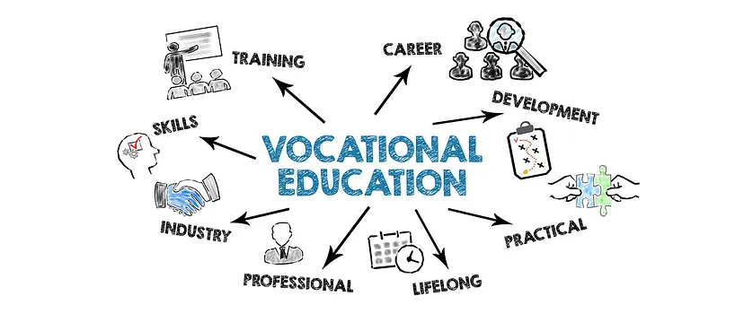
Acercamiento de las competencias a la carrera profesional
Aplicación de habilidades en el mundo real: El enfoque de aula invertida ofrece a los estudiantes la oportunidad de aplicar los conocimientos teóricos a tareas del mundo real. Al dedicar tiempo en clase a actividades prácticas, simulaciones y estudios de casos, los alumnos desarrollan habilidades prácticas directamente relacionadas con sus trayectorias profesionales.
Mejora de las competencias laborales críticas: A través de proyectos colaborativos y ejercicios de resolución de problemas, el modelo flipped ayuda a los estudiantes a desarrollar habilidades críticas de la fuerza de trabajo tales como:
                Resolución de problemas y pensamiento crítico.
                Comunicación y trabajo en equipo.
                Adaptabilidad y autogestión.
Financiado por la Unión Europea. Las opiniones y puntos de vista expresados solo comprometen a su(s) autor(es) y no reflejan necesariamente los de la Unión Europea o los de la Agencia Ejecutiva Europea de Educación y Cultura (EACEA). Ni la Unión Europea ni la EACEA pueden ser considerados responsables de ellos.

Slide 11
Acercamiento de las competencias a las profesiones
Aprendizaje personalizado para la preparación profesional: El enfoque invertido permite a los estudiantes progresar a su propio ritmo con materiales previos a la clase, asegurándose de que dominan las habilidades básicas antes de aplicarlas en clase. Esto los prepara para satisfacer las demandas específicas de sus carreras elegidas, haciéndolos listos para el trabajo después de la graduación.
Alineación con la industria: Los instructores pueden alinear las actividades del aula invertida con los estándares de la industria y las tendencias emergentes, garantizando que los alumnos estén preparados para las últimas tecnologías y prácticas en el lugar de trabajo.
Aprendizaje permanente: Al promover el aprendizaje autodirigido, el modelo invertido fomenta una mentalidad de aprendizaje continuo, esencial para seguir siendo competitivo en un mercado laboral en evolución.
Financiado por la Unión Europea. Las opiniones y puntos de vista expresados solo comprometen a su(s) autor(es) y no reflejan necesariamente los de la Unión Europea o los de la Agencia Ejecutiva Europea de Educación y Cultura (EACEA). Ni la Unión Europea ni la EACEA pueden ser considerados responsables de ellos.

Slide 12
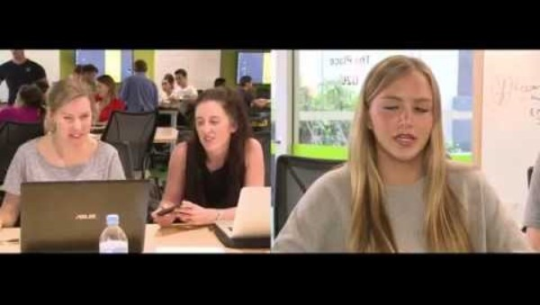
Acercamiento de las competencias a la carrera profesional
¿El fin de las clases como las conocemos? Aulas invertidas en las escuelas de negocios
Financiado por la Unión Europea. Las opiniones y puntos de vista expresados solo comprometen a su(s) autor(es) y no reflejan necesariamente los de la Unión Europea o los de la Agencia Ejecutiva Europea de Educación y Cultura (EACEA). Ni la Unión Europea ni la EACEA pueden ser considerados responsables de ellos.

Slide 13
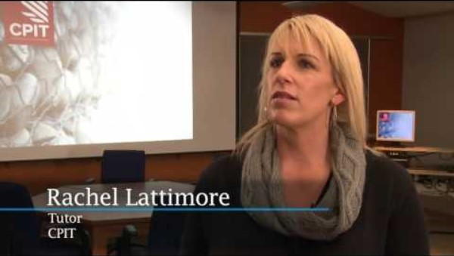
Acercamiento de las competencias a la carrera profesional
Atraer a los estudiantes de formación profesional con Flipped Classroom
Fuente: https://youtu.be/mDz8sdlBP8o?feature=shared
Financiado por la Unión Europea. Las opiniones y puntos de vista expresados solo comprometen a su(s) autor(es) y no reflejan necesariamente los de la Unión Europea o los de la Agencia Ejecutiva Europea de Educación y Cultura (EACEA). Ni la Unión Europea ni la EACEA pueden ser considerados responsables de ellos.

Slide 14
Importancia del enfoque invertido en campos específicos
Casos prácticos
En un estudio realizado en la Universidad de Maastricht (Países Bajos) se identificaron las ventajas del enfoque invertido. Aunque se centró principalmente en la enseñanza de la salud pública, se estudió la aplicación de los formatos flipped classroom en contextos profesionales. Más información aquí.
Otros ejemplos:
El flipped learning ha demostrado ser especialmente eficaz en los ámbitos técnico y sanitario, mejorando tanto los conocimientos teóricos como los prácticos
Los estudiantes de ingeniería y agricultura se benefician de la flexibilidad del método y de su énfasis en el pensamiento crítico y la resolución de problemas.
Fuente: A conceptual review of the effectiveness of flipped learning in vocational learners' cognitive skills and emotional states. Disponible aquí.
Financiado por la Unión Europea. Las opiniones y puntos de vista expresados solo comprometen a su(s) autor(es) y no reflejan necesariamente los de la Unión Europea o los de la Agencia Ejecutiva Europea de Educación y Cultura (EACEA). Ni la Unión Europea ni la EACEA pueden ser considerados responsables de ellos.

Slide 15
Retos de la Flipped Classroom en la EFP
Unos presupuestos ajustados limitan la inversión en infraestructuras
Adquisición de tecnología con costes prohibitivos
Acceso equitativo para todos los estudiantes
Los educadores no dominan las herramientas digitales
La integración de contenidos multimedia requiere formación
Impedimentos para la implantación eficaz del Flipped Learning
Financiado por la Unión Europea. Las opiniones y puntos de vista expresados solo comprometen a su(s) autor(es) y no reflejan necesariamente los de la Unión Europea o los de la Agencia Ejecutiva Europea de Educación y Cultura (EACEA). Ni la Unión Europea ni la EACEA pueden ser considerados responsables de ellos.

Slide 16
¿Qué estrategias hay que seguir?
1. Alineación clara con los objetivos y estándares de aprendizaje
2. Planificación cuidadosa de las actividades mejoradas con tecnología
3. Inversión en sistemas sólidos de gestión del aprendizaje (LMS)
4. Suministro de herramientas multimedia y servicios de apoyo técnico
5. Formación continua y apoyo a educadores y estudiantes
Financiado por la Unión Europea. Las opiniones y puntos de vista expresados solo comprometen a su(s) autor(es) y no reflejan necesariamente los de la Unión Europea o los de la Agencia Ejecutiva Europea de Educación y Cultura (EACEA). Ni la Unión Europea ni la EACEA pueden ser considerados responsables de ellos.

Slide 17
El futuro del flipped learning en la formación profesional
A medida que el flipped learning siga evolucionando, desempeñará un papel clave en la transformación digital, ayudando a los alumnos de EFP a adaptarse a las tecnologías emergentes y a las tendencias del sector.
La flexibilidad y adaptabilidad del método lo hacen ideal para abordar futuras necesidades de mano de obra.
Financiado por la Unión Europea. Las opiniones y puntos de vista expresados solo comprometen a su(s) autor(es) y no reflejan necesariamente los de la Unión Europea o los de la Agencia Ejecutiva Europea de Educación y Cultura (EACEA). Ni la Unión Europea ni la EACEA pueden ser considerados responsables de ellos.

Slide 18

El futuro del flipped learning en la formación profesional
A medida que el panorama educativo evoluciona rápidamente, es esencial hacer más atractiva la EFP adoptando la innovación y la modernización. Esto puede lograrse introduciendo nuevos entornos de aprendizaje, herramientas de vanguardia y métodos de enseñanza progresistas.
Uno de los enfoques más eficaces para impulsar esta transformación es el Flipped Learning, que capacita a los alumnos mediante la participación activa y la integración de la tecnología, haciendo que la formación profesional sea más dinámica y pertinente para las necesidades actuales.
Fuente: https://op.europa.eu/webpub/empl/VET-skills-for-today-and-future/pdf/KE0621179ENN.pdf
Financiado por la Unión Europea. Las opiniones y puntos de vista expresados solo comprometen a su(s) autor(es) y no reflejan necesariamente los de la Unión Europea o los de la Agencia Ejecutiva Europea de Educación y Cultura (EACEA). Ni la Unión Europea ni la EACEA pueden ser considerados responsables de ellos.

Slide 19
Recursos adicionales
La clase invertida: Una revisión de sus ventajas y retos, Science Direct https://www.sciencedirect.com/science/article/abs/pii/S0360131518302045
Pros y contras de una clase invertida, Facultad de Educación American University - Washington DC https://soeonline.american.edu/blog/flipped-classroom-pros-ands-cons/
¿Cuáles son los principales retos y soluciones para la implantación de la flipped classroom? https://www.linkedin.com/advice/3/what-main-challenges-solutions-flipped-classroom
Actas de la Conferencia Internacional 2014 sobre Gestión Económica y Cooperación Comercial , Atlantis Press https://www.atlantis-press.com/proceedings/emtc-14/11721
¡Flip-IT! Flipped Classroom en la formación profesional europea, Itstudy https://www.itstudy.hu/en/projects/flipped-classroom
A conceptual review of the effectiveness of flipped learning in vocational learners' cognitive skills and emotional states, Frontiers (published online 2023 Jan 13) https://www.frontiersin.org/journals/psychology/articles/10.3389/fpsyg.2022.1039025/full
Nueva estrategia de aprendizaje semipresencial basada en Flipped-Learning para la formación profesional en alternancia, Mohamed El Hajji, Rachid Drissi El Bouzaidi, Hassan Douzi, El Hassane Khouya, Revista de Educación y Práctica, Vol.7, No.36, 2016
The Flipped-Classroom Instructional Procedure Development and Its Implementation Effectiveness in Improving Procedural Knowledge Learning Outcomes at Vocational High Schools, Admaja Dwi Herlambang, Olivia Dyah Fransisca, Tri Afirianto, ELINVO (Electronics, Informatics, and Vocational Education), Noviembre 2023;vol8(2):201-213
Financiado por la Unión Europea. Las opiniones y puntos de vista expresados solo comprometen a su(s) autor(es) y no reflejan necesariamente los de la Unión Europea o los de la Agencia Ejecutiva Europea de Educación y Cultura (EACEA). Ni la Unión Europea ni la EACEA pueden ser considerados responsables de ellos.

Slide 20



Actividad de reflexión
Reflexione sobre las prácticas actuales: Piense en el estado actual de la EFP en su institución o comunidad: ¿cuáles son algunos de los retos o limitaciones que observa en términos de compromiso, integración de la tecnología o métodos de enseñanza? Escriba un área en la que la EFP podría beneficiarse de la innovación.
Explore el potencial del flipped learning: ¿Cómo podría abordar el flipped learning los retos que ha identificado? ¿De qué manera puede este enfoque hacer que la EFP sea más atractiva, interactiva y relevante para los alumnos? Considere herramientas o estrategias específicas (por ejemplo, vídeos interactivos, proyectos colaborativos, debates en línea).
Elabore un plan de acción: Basándose en sus reflexiones, elabore un breve plan de acción en el que describa cómo podría introducir o mejorar el flipped learning en su entorno de EFP. Identifica un curso o módulo específico en el que puedas implementar el flipped learning y describe las herramientas, métodos y recursos que necesitarías para empezar.
Financiado por la Unión Europea. Las opiniones y puntos de vista expresados solo comprometen a su(s) autor(es) y no reflejan necesariamente los de la Unión Europea o los de la Agencia Ejecutiva Europea de Educación y Cultura (EACEA). Ni la Unión Europea ni la EACEA pueden ser considerados responsables de ellos.

